Slide 1
СКАНДИНАВІЯ

Slide 2
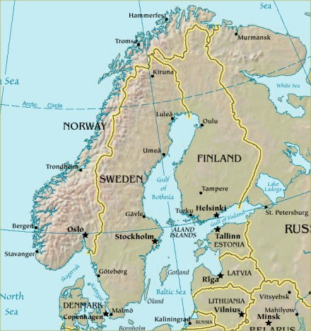

Slide 3
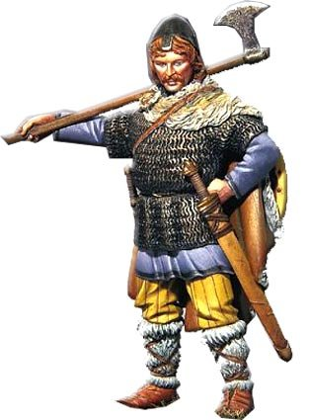
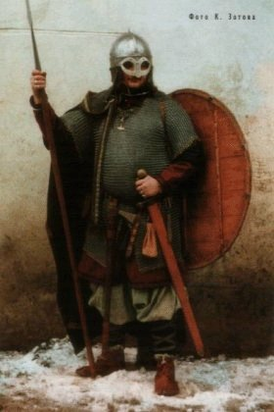

Slide 4
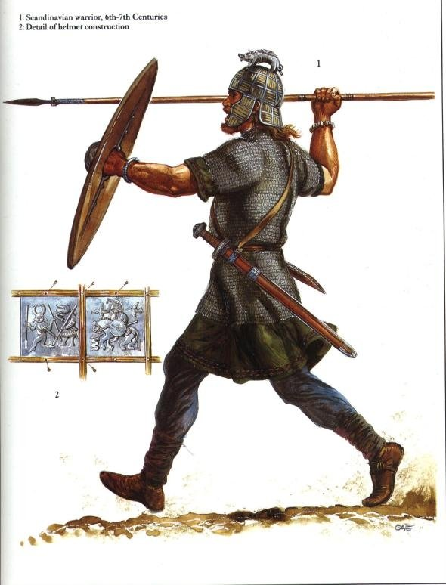

Slide 5
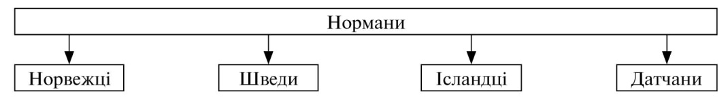

Slide 6
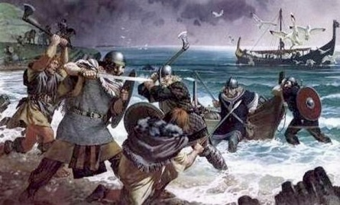

Slide 7
Слово "вікінг" походить від давньонорвезького "​​вікінгр", що буквально перекладається як "людина з фіорда". Саме в фіордах і бухтах з'явилися їх перші поселення. Ці войовничі і жорстокі люди були дуже релігійні і поклонялися своїм божествам, здійснюючи культові обряди і приносячи їм жертви. Головним богом був Одін - Батько всіх Богів і Бог полеглих у бою, які після смерті ставали його прийомними синами. Вікінги свято вірили в потойбічний світ, і тому смерть їх не лякала. Найбільш почесною вважалася загибель в бою. Тоді, згідно з давнім легендам, їхні душі потрапляли в чудову країну Валхаллу. І іншої долі як для себе, так і для своїх синів вікінги не бажали.

Slide 8
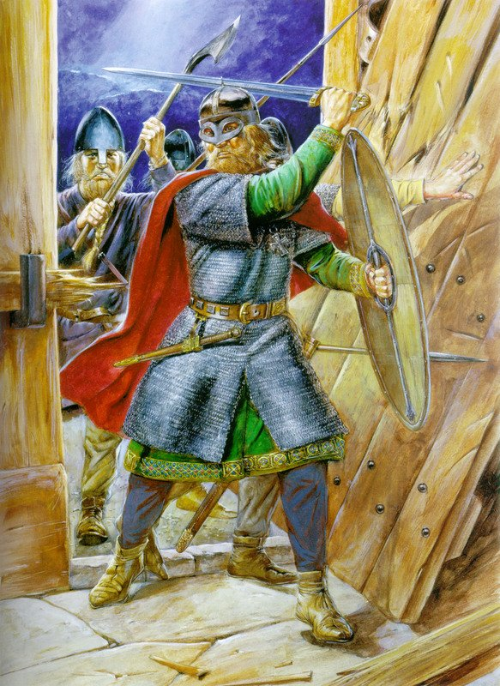

Slide 9
Перенаселення приморських районів Скандинавії, брак родючих земель, прагнення до збагачення - все це невблаганно гнало вікінгів з рідних місць. А під силу це було лише сильним, легко переносить позбавлення і незручності воїнам. З підготовлених до боїв вікінгів формувалися загони, кожен з яких складався з кількох сот воїнів, беззаперечно повинующихся вождю клану і конунга-князю. Протягом всієї епохи вікінгів ці загони були виключно добровільними.. Під час бою один з воїнів обов'язково ніс прапор клану. Це було вкрай почесним обов'язком, а прапороносцем міг стати лише обраний - вважалося, що прапор володіло чудодійною силою, яка допомагає не лише перемогти в бою, але і залишити несучого неушкодженим. Але коли перевага противника ставало очевидним, основним завданням для воїнів було збереження життя свого конунга. Для цього вікінги оточували його кільцем і затуляли щитами. Якщо ж конунг все-таки гинув, вони боролися до останньої краплі крові поряд з його тілом.

Slide 10
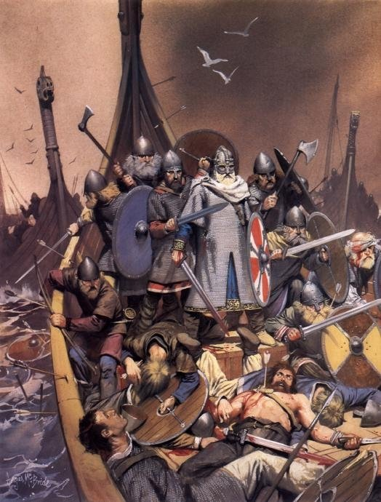

Slide 11
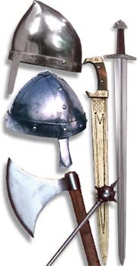
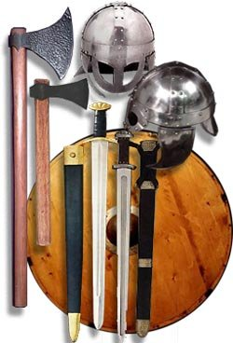

Slide 12
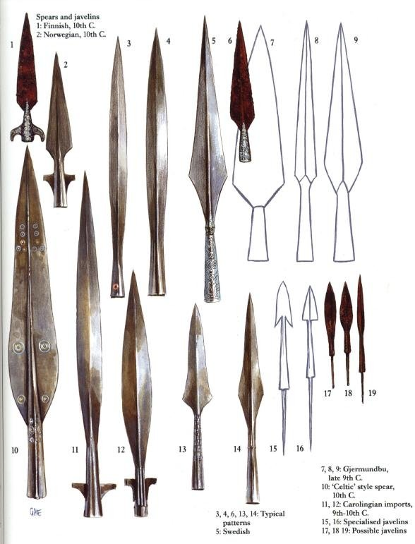

Slide 13
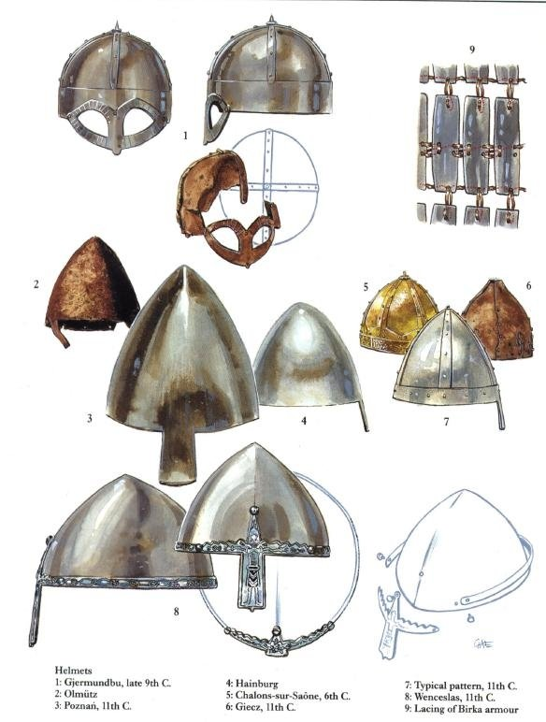
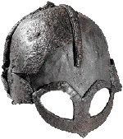

Slide 14
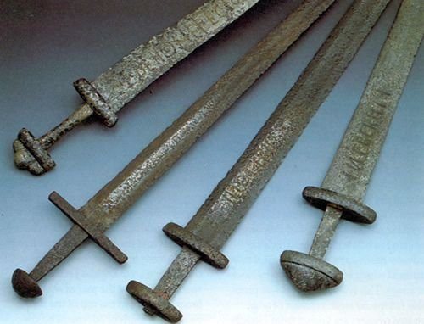

Slide 15
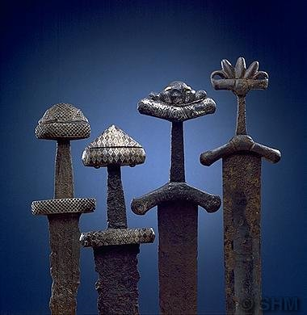

Slide 16
Причини завойовних походів норманів
1) Суворий клімат, недостатня кількість родючих земель.
2) Військова здобич - додаткове джерело коштів для існування.
3) Міжусобні війни між родами. Переможені відправлялися у вигнання.

Slide 17
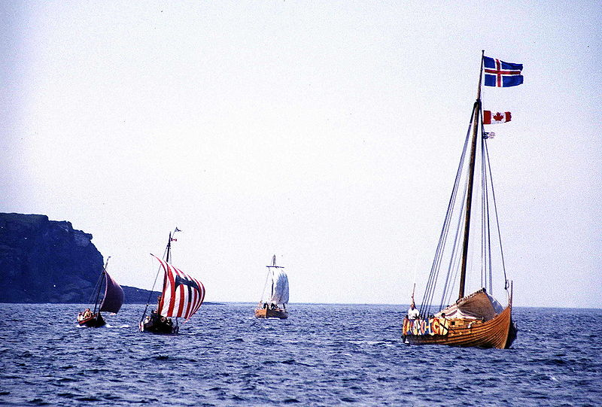

Slide 18
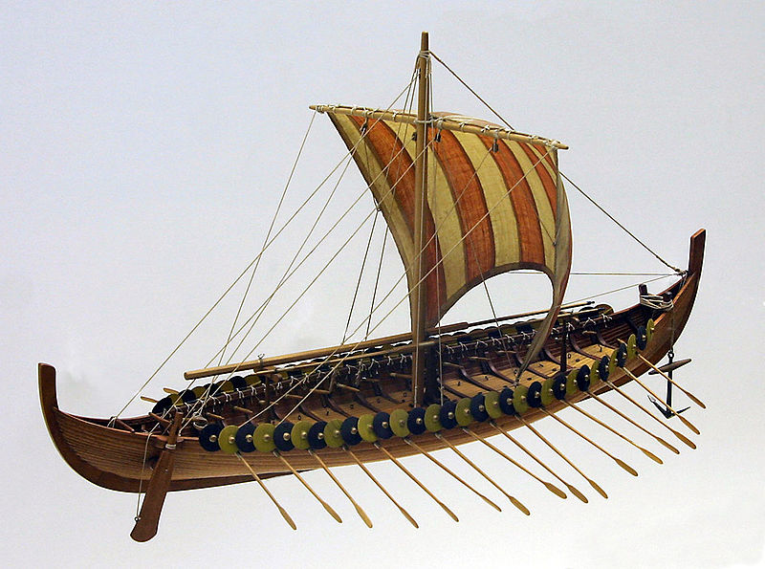

Slide 19
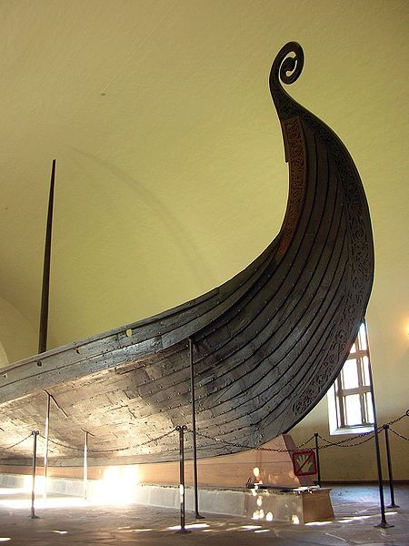

Slide 20
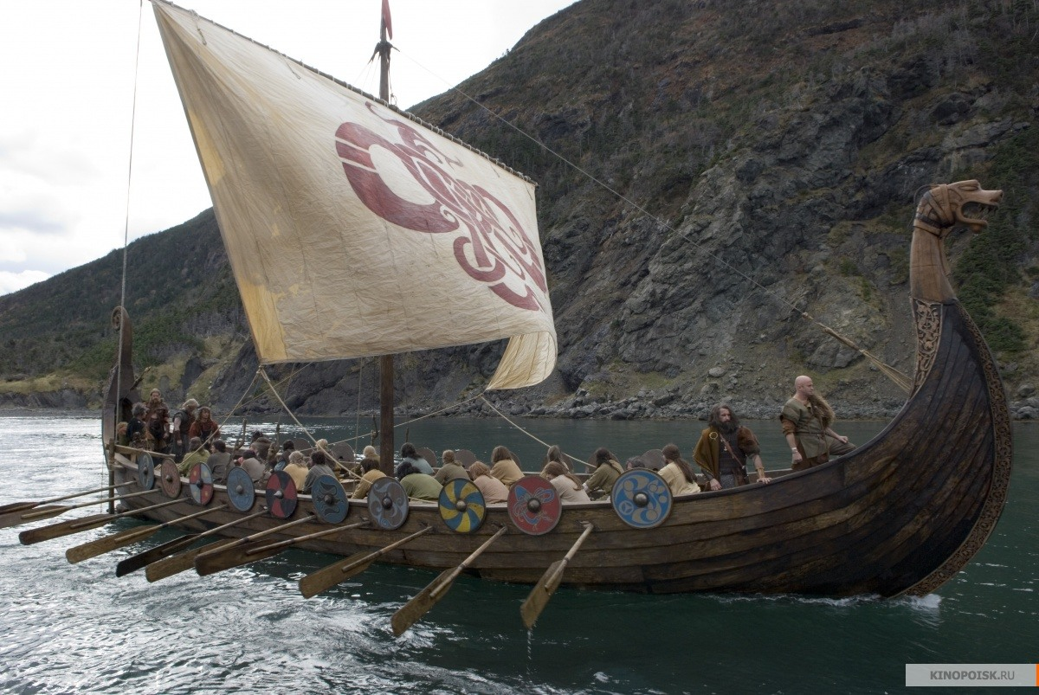

Slide 21
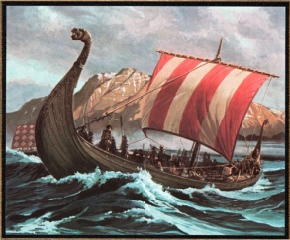

Slide 22
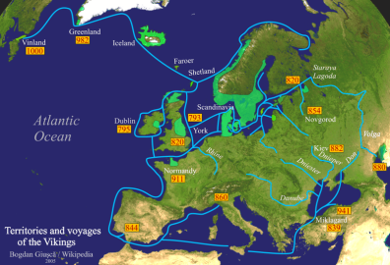
Походи вікінгів

Slide 23
Так було в 793 році на "святому" острові Ліндісфарн біля східного узбережжя Шотландії, де вікінги розграбували і розорили монастир, який вважався одним з найбільших центрів віри і місцем паломництва. Така ж доля спіткала незабаром ще кілька знаменитих монастирів. Накинувши свої кораблі церковним добром, пірати йшли у відкрите море, де їм була не страшна ніяка погоня. Так само, як і прокляття всього християнського світу.

Slide 24
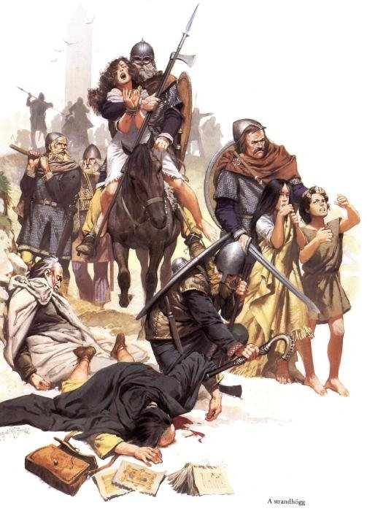

Slide 25
Через чверть століття вікінги зібрали великі сили для нападу на Європу. Ні розрізнені острівні королівства, ні ослабіла на той час франкская імперія Карла Великого не могли надати їм серйозного опору. У 836 році вони вперше розорили Лондон. Потім шість сотень бойових кораблів обклали Гамбург, потерпілий так сильно, що єпископату довелося перебратися в Бремен. Кентербері, вдруге Лондон, Кельн, Бонн - всі ці європейські міста були змушені ділитися своїми багатствами з вікінгами.
Восени 866 року суду з двадцятьма тисячами воїнів пристали до берегів Британії. На землях Шотландії вікінги-датчани заснували свою державу Денло (у перекладі - Смуга датського права). І лише через 12 років англосакси повернули собі свободу.

Slide 26
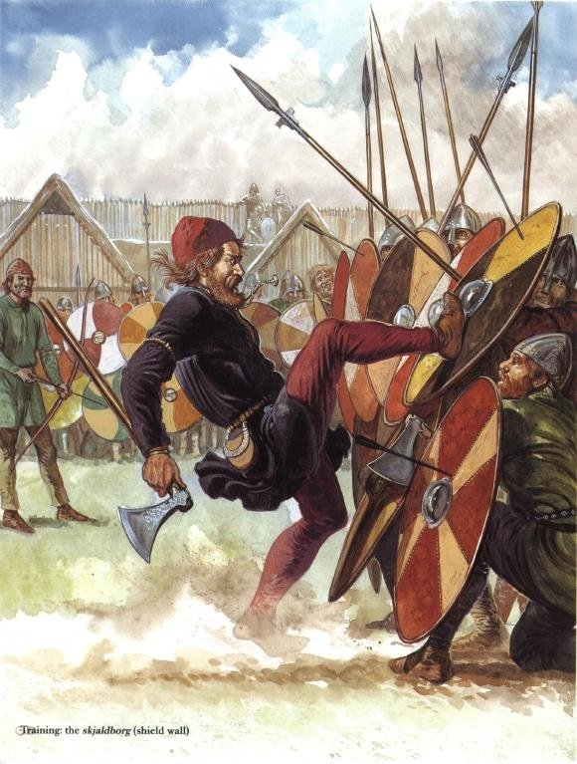

Slide 27
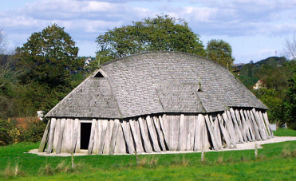
Житло вікінгів

Slide 28
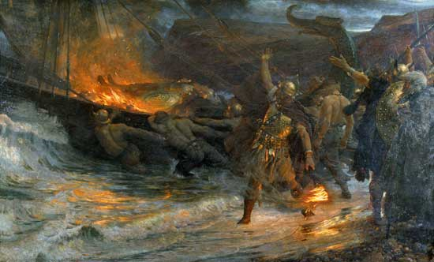
«Похорони вікінга». Художник Френк Діксі

Slide 29
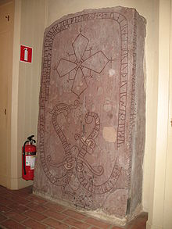
Рунний камінь на згадку про вікінга, що поліг «на сході в Гардах»

Slide 30
Тестові завдання
1. Перші напади вікінгів на Західну Європу відносяться до: а) VII ст.; б)V III ст.; в) IX ст.
2. Рухаючись річками Лопать, Дніпро, «північні люди» досягали Чорного моря, а звідти потрапляли до Константинополя. Цей шлях називався: а) «з варяг у греки»; б) «з варяг у ромеї»; в) «Великий шовковий шлях».
3. Норманів, які розбишакували у Західній Європі, називали: а) скандинавами; б) варягами; в) вікінгами.

Slide 31
4. На Русі «північних людей» називали: а) норманами; б) вікінгами; в) варягами.
5. Тором називають: а) час, коли тане сніг; б) бога грому; в) місто, засноване конунгом Еріком Рудим.
6. Норни - це: а) три богині, що плетуть нитку долі; б) три грізні скелі поблизу узбережжя Скандинавії; в)три велети.

Slide 32
Домашнє завдання
1. Опрацювати відповідний параграф.
2. Намалювати карту світу вікінгів.
3. Намалювати вікінгів та їхні кораблі.
4. Скласти питання для «історичного фехтування».

Slide 33
Автор: Кодола Валентина Іванівна
Шендерівський НВК
К-Шевченківський р-н
Черкаська обл.
Якщо у Вас виникне бажання подякувати автору презентації і адміністратору сайту, зробіть перехід по будь-якій рекламі
Адміністратор

